Slide 1
Lập trình php1
Tổng quan về php

Slide 2
Mục tiêu
PHP là gì?
Cài đặt: editor, server
Hello World
PHP code
Comment
Variables (biến)
Data types (kiểu dữ liệu)
…
$ và $$
Operators (các toán tử)
Type conversions (ép kiểu)

Slide 3
Phần 1

Slide 4
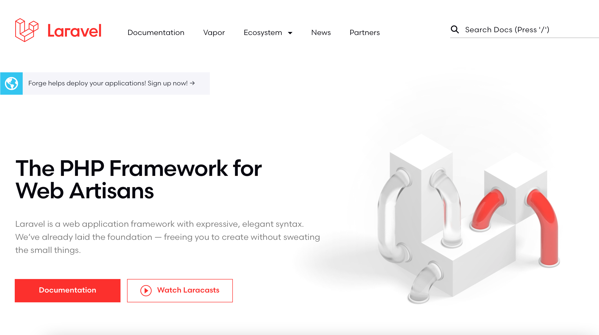
Trình duyệt request/response
Browser/Client
Server
Database
Request: lms.poly.edu.vn
Get data
PHP
Python
Java
Same server

Slide 5
PHP là gì
Rasmus Lerdorf tung ra phiên bản PHP đầu tiên vào năm 1994
PHP: Hypertext Preprocessor
Ngôn ngữ kịch bản (Scripting language) mã nguồn mở (open source).
Ngôn ngữ phía máy chủ (server side language)
Phù hợp để phát triển web
Có thể được nhúng vào HTML
Ngôn ngữ thông dịch

Slide 6
Vì sao bạn cần học PHP
Sử dụng cho nhiều mục đích
Website đơn giản
Website phức tạp
CRM Portal
Hệ thống E-commerce
Rest APIs
Xử lý ảnh/video/audio
Làm việc với tất cả cơ sở dữ liệu
Dễ học
Dễ cài đặt
Cộng đồng PHP lớn
PHP CMSs
Wordpress
Magento
Drupal
OpenCart
PHP Frameworks
Laravel
Symfony
CogIgniter
Yii2
Nhu cầu tuyển dụng PHP cao trên thị trường việc làm

Slide 7
TỔNG QUAN PHP
Trước khi học PHP, bạn phải có kiến thức
HTML
CSS
Javascript
Cài đặt PHP
WAMP
MAMP

Slide 8
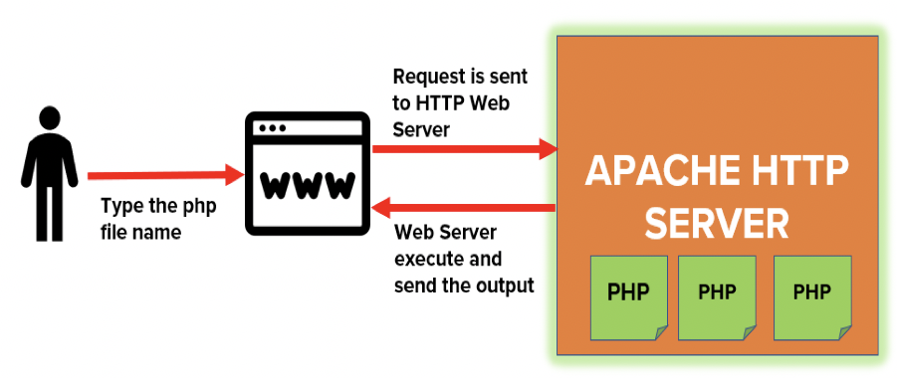
Cài đặt PHP
Apache là Web Server
PHP là thư viện giúp chạy code PHP
MySQL là cơ sở dữ liệu để lưu trữ dữ liệu
phpMyAdmin là ứng dụng(phần mềm) quản trị để truy cập cơ sở dữ liệu

Slide 9
Tổng quan PHP
IDE

Slide 10
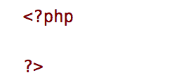
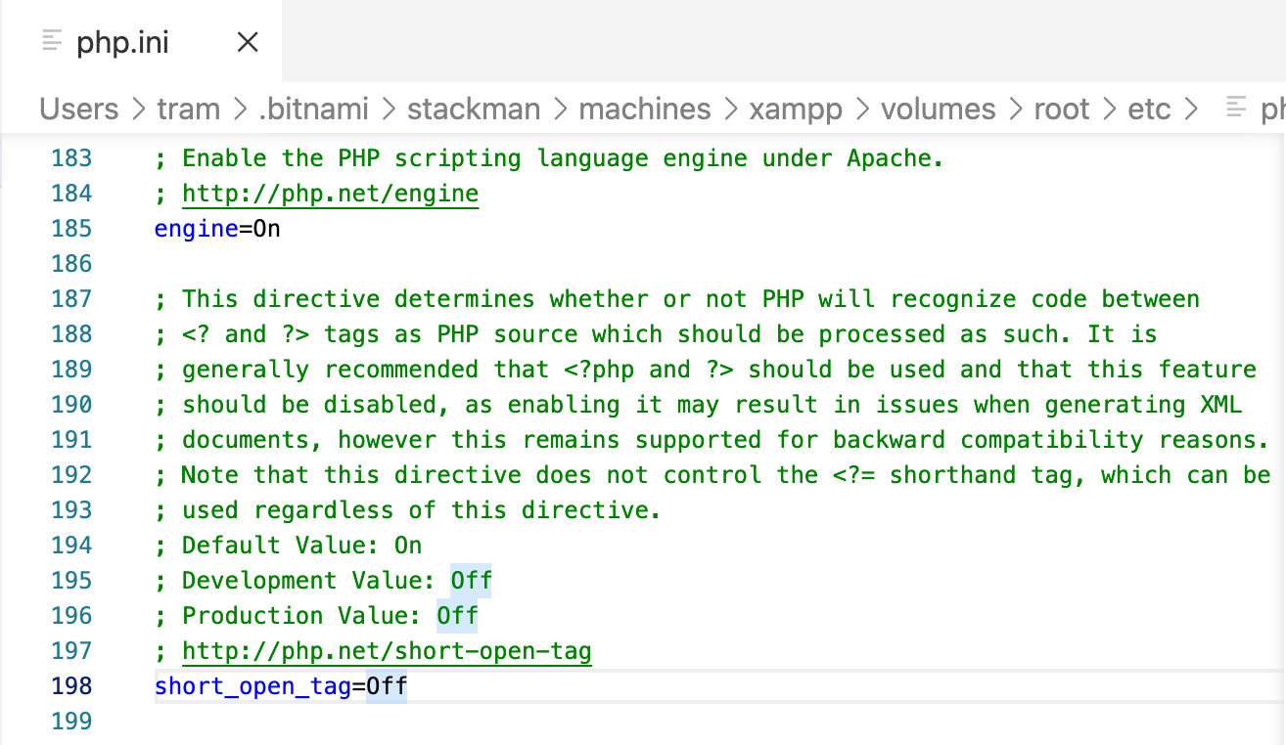
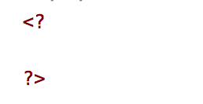
PHP Code
Tập tin php
<file_name>.php
Ví dụ: index.php, contact.php
PHP code block
Chuẩn
Rút gọn

Slide 11
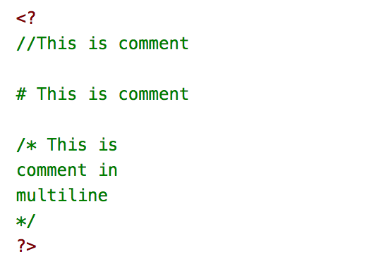
PHP Code
Chú thích (comment)
Là một phần mã lệnh của chương trình
Không biên dịch trên server

Slide 12
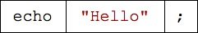
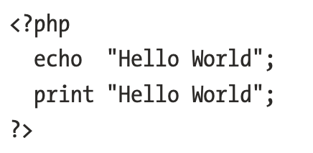
PHP Code
Xuất giá trị
Sử dụng echo hoặc print
Mỗi lệnh kết thúc với dấu chấm phẩy (;)
echo được sử dụng để hiển thị đầu ra
echo không trả về giá trị
có thể sử dụng hoặc không có dấu ngoặc đơn ()
có thể truyền nhiều chuỗi phân tách bằng dấu phẩy (,)
Ví dụ

Slide 13
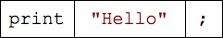
PHP Code
Lệnh xuất
In chuỗi, chuỗi trên nhiều dòng, biến, mảng,….
Thay thế cho echo nhiều lần để hiển thị kết quả đầu ra
Được sử dụng có hoặc không có dấu ngoặc đơn
Trả về một giá trị số nguyên là 1
Không thể chuyển nhiều đối số với print
In chậm hơn echo

Slide 14
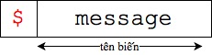
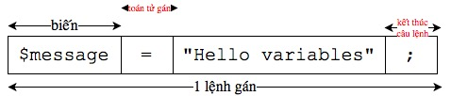
PHP Code
Khai báo biến
Lệnh gán

Slide 15
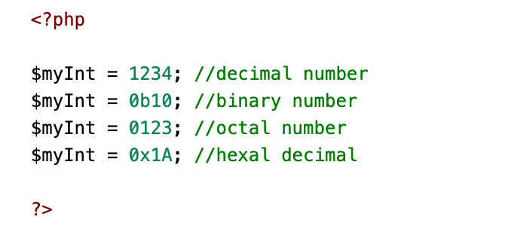
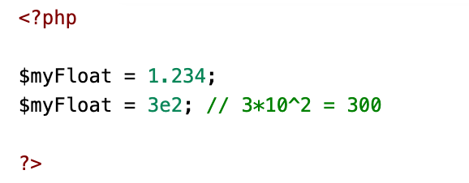
Data Types
Int
Float

Slide 16
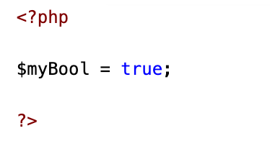
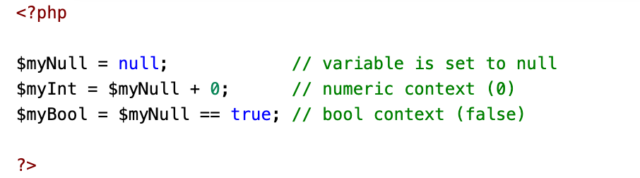
Data Types
Bool Type
Null Type

Slide 17
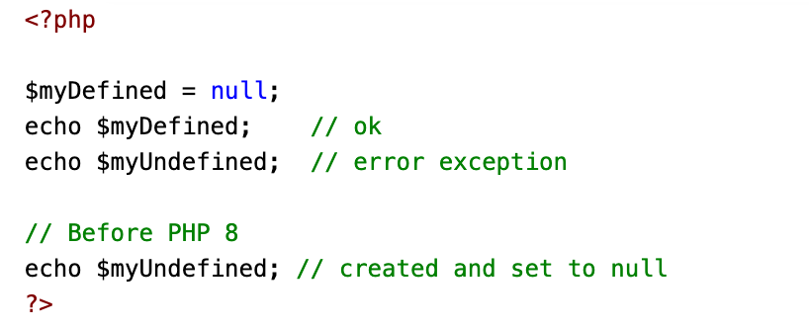
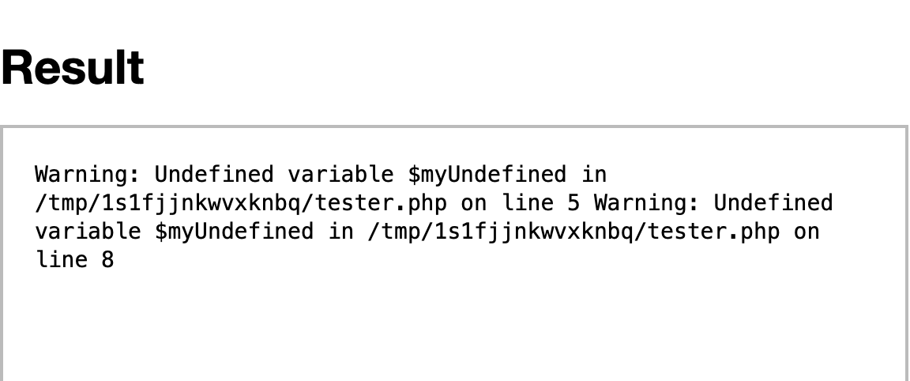
Data Types
Default Values
Kể từ PHP 8, biến phải được định nghĩa trước khi sử dụng. Việc cố gắng sử dụng một biến không xác định sẽ kích hoạt error exception, điều này sẽ tạm dừng việc thực thi tập lệnh.

Slide 18
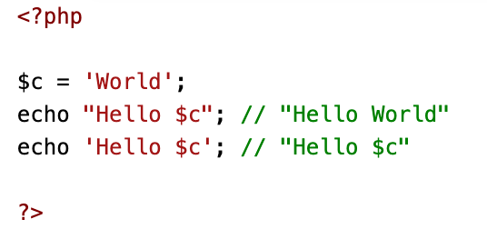
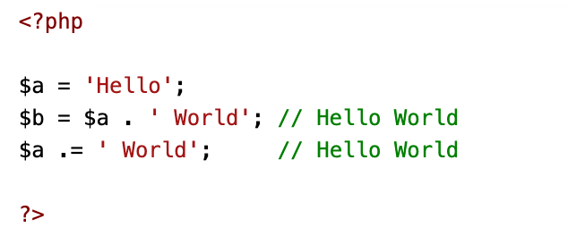
Data Types
string
Nằm trong dấu nháy đơn hoặc dấu nháy đôi. các biến không được phân tích cú pháp trong các chuỗi được dùng dấu nháy đơn
Nối chuỗi: dùng dấu chấm (.) để nối chuỗi. Để kết hợp hai chuỗi thành một sử dụng toán tử gán đi kèm (.=). Nối chuỗi bên phải với biến chuỗi bên trái

Slide 20
Phần 2

Slide 21
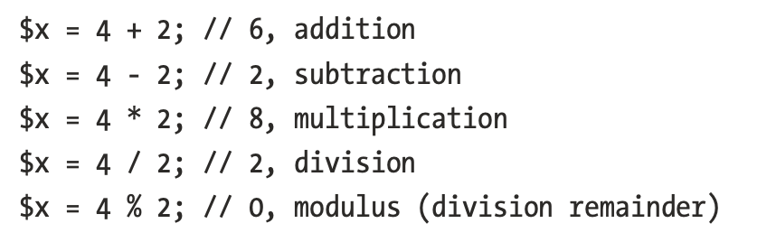
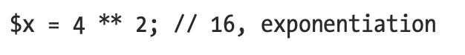
Operators (toán tử)
Toán tử số học
Một toán tử lũy thừa (**) đã được giới thiệu trong PHP 5.6 (toán hạng bên trái lũy thừa toán hạng bên phải).

Slide 22
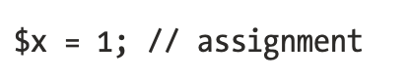
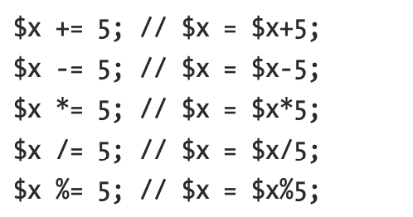
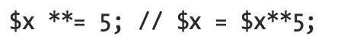
Operators (toán tử)
Toán tử gán và kết hợp toán tử gán
Kết hợp

Slide 23
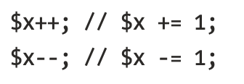
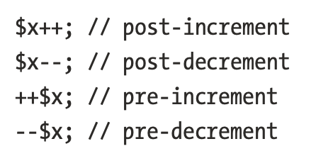
Operators (toán tử)
Toán tử tăng, giảm:
Toán tử tăng (++) và giảm (-)
Được sử dụng trước hoặc sau một biến

Slide 24
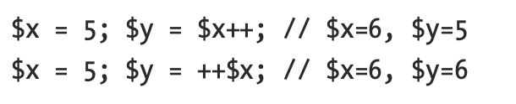
Operators (toán tử)
Toán tử tăng, giảm:
Post-operator: trả về giá trị gốc trước khi nó thay đổi biến
Pre-operator: thay đổi biến trước và sau đó trả về giá trị

Slide 25
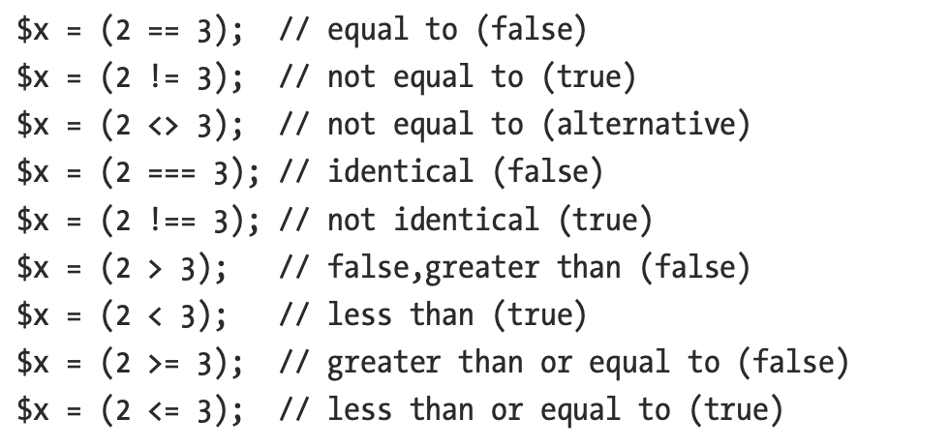
Operators (toán tử)
Toán tử so sánh
So sánh 2 giá trị và trả về true hoặc false

Slide 26
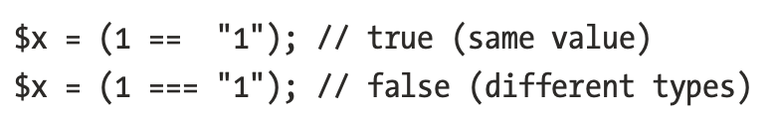
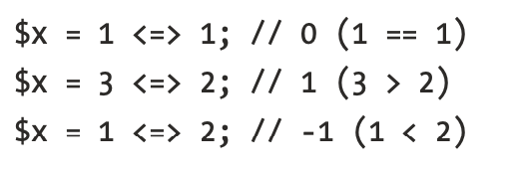
Operators (toán tử)
Toán tử so sánh
Strict equality operator (===) hoặc (!==) được sử dụng so sánh cho cả type (loại) và value (giá trị)
PHP 7 thêm 1 toán tử so sánh mới gọi là spaceship operator (<=>). Nó so sánh 2 giá trị và trả về 0 nếu cả 2 bằng nhau, 1 nếu giá trị bên trái lớn hơn và -1 nếu giá trị bên phải lớn hơn

Slide 27
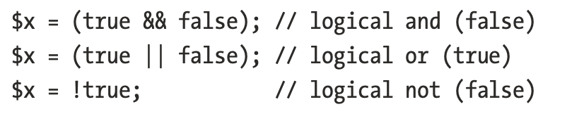
Operators (toán tử)
Toán tử logic
&& là true nếu cả bên trái và bên phải là true
|| là true nếu bên trái hoặc bên phải là true

Slide 28
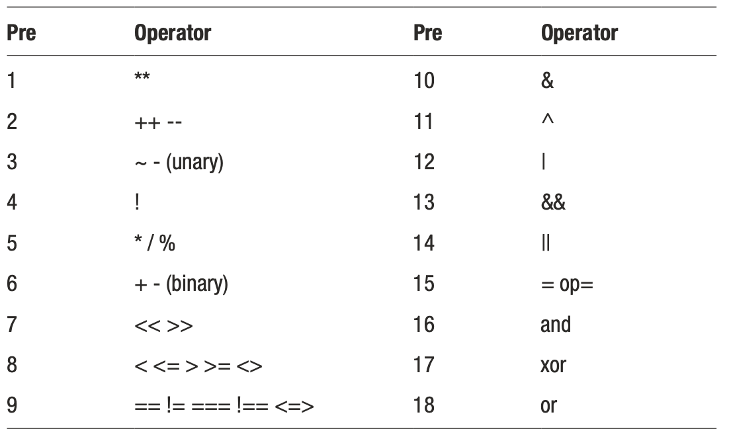
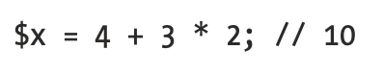
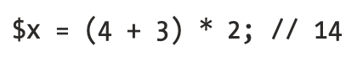
Operators (toán tử)
Thứ tự ưu tiên toán tử
Ví dụ

Slide 29
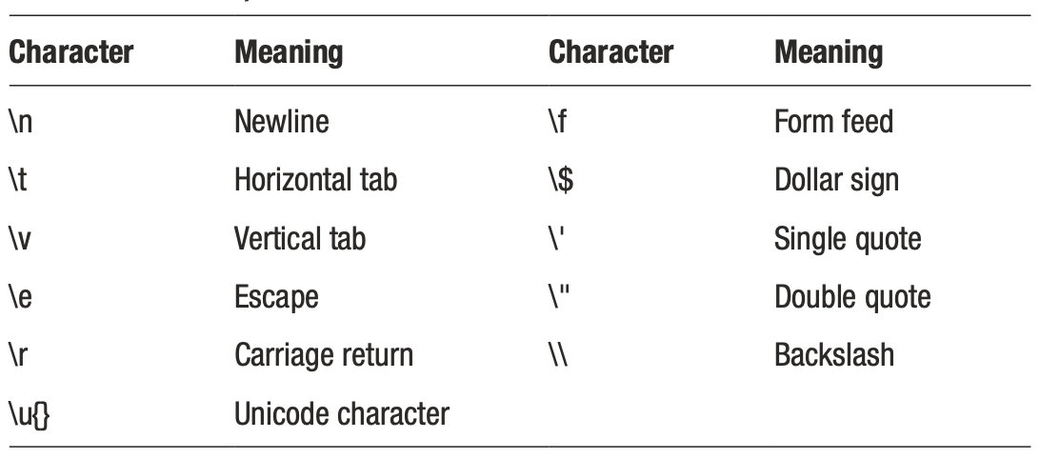
String
Escape Characters
Được sử dụng để viết các ký tự đặc biệt như backslashes (dấu gạch chéo ngược), dòng mới, dấu ngoặc đơn,…

Slide 30
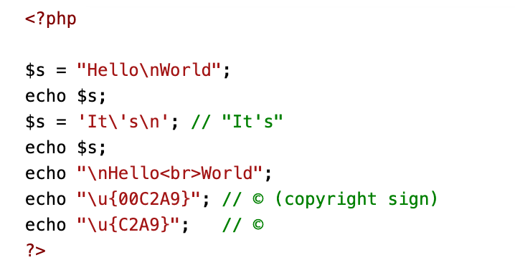
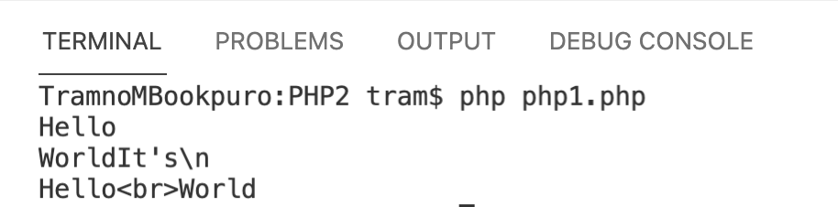
String
Escape Characters
Ví dụ: Chú ý \n khác với <br/> (break line) trong HTML

Slide 31
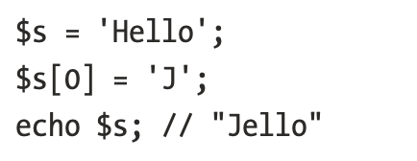
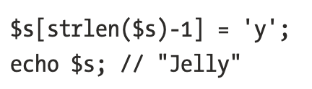
String
Character reference (Tham chiếu ký tự)
Các ký tự trong chuỗi có thể được tham chiếu bằng cách chỉ định index (chỉ số) của ký tự mong muốn trong dấu ngoặc vuông sau biến chuỗi. Có thể được sử dụng để truy cập và sửa đổi các ký tự đơn lẻ.
Hàm strlen lấy chiều dài của chuỗi. Sử dụng hàm này để thay đổi ký tự cuối cùng của chuỗi như ví dụ sau

Slide 32
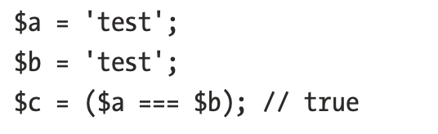
String
So sánh chuỗi (string compare)
Cách đơn giản để so sánh 2 chuỗi là dùng equality operator.

Slide 33
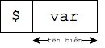
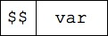
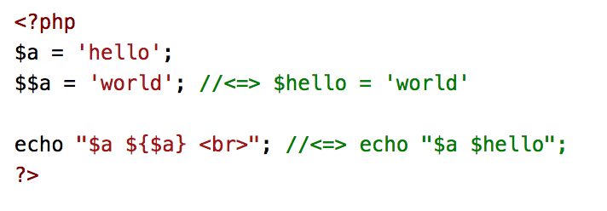
$ và $$
Biến bình thường
Lấy giá trị của biến và coi đó là tên của biến
Ví dụ

Slide 34
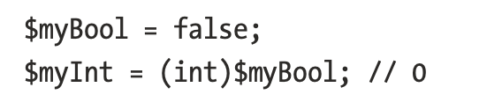
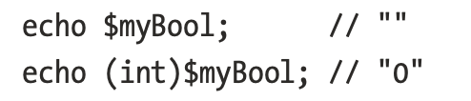
Ép kiểu (Type conversions)
PHP tự động chuyển đổi kiểu dữ liệu của một biến khi cần thiết dựa trên ngữ cảnh mà nó được sử dụng. Vì lý do này, hiếm khi bắt buộc phải chuyển đổi kiểu. Tuy nhiên, kiểu của một biến hoặc biểu thức có thể được thay đổi bằng cách thực hiện ép kiểu.
Ví dụ

Slide 35
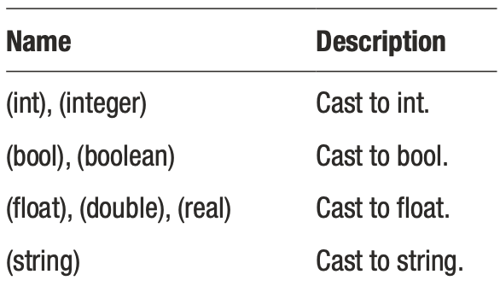
Ép kiểu (Type conversions)
Bảng chuyển đổi kiểu dữ liệu

Slide 37
Sumarry
PHP là gì?
Cài đặt: editor, server
Hello World
PHP code
Comment
Variables (biến)
Data types (kiểu dữ liệu)
…
$ và $$
Operators (các toán tử)
Type conversions (ép kiểu)

Slide 38


